Slide 1
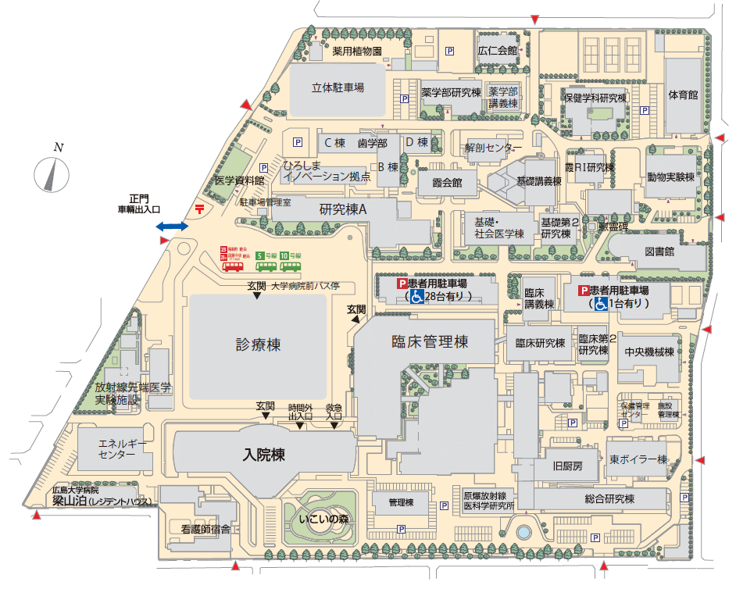
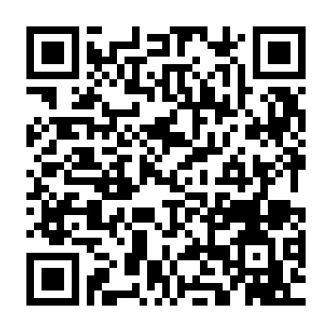
第32回 広島県呼吸ケア看護研究会研修会
日 時：令和5年11月26日（日） 10：00～16：00
会 場：広島大学霞キャンパス内
臨床講義棟1階 医学部エムネスホール
（旧臨床講義棟 第5講義室）
※感染拡大に伴い来校禁止になった場合、研修が中止になる場合があります。
中止の場合はメールにてお知らせいたします。
テーマ：『人工呼吸器装着患者の管理』
ね ら い：人工呼吸器装着に関する最新の知識を得ることができる
講義：「人工呼吸器管理中の呼吸器管理について」
講師：広島大学救急集中治療医学 准教授 大下 慎一郎 先生
13：00～13：50
講義：「理学療法士からみる体位ドレナージの効果と実際」
講師：広島大学病院 理学療法士 對東 俊介 先生
14：00～14：55
講義：「人工呼吸器装着中患者や離脱後の気道クリアランスに関する看護」
講師：広島大学病院 クリティカルケア看護認定看護師 岡本 美穂 先生
15：00～15：55
講師：県立広島病院 クリティカルケア看護認定看護師 西村 将吾 先生
10:00～12:00
13:00～13:50
14:00～14:55
15:00～15:55
参加費：3000円 定員：200人（先着順）
お車でお越しの方は駐車補助券（400円必要）をお渡しします
昼食は各自ご準備ください。会場で飲食できます。
研修資料は当日、受付でお渡しします。参加費払込後に送られてくる
領収書を受付にて必ずご提示ください。
感染対策のご協力をよろしくお願いいたします。
主催 : 広島県呼吸ケア看護研究会 https://hsrcn.jp/
会場
代表：小西 美枝 国家公務員共済組合連合会吉島病院 看護師/呼吸療法認定士
申込方法
下記QRコードまたはURLからお申込みください
・参加申し込みフォームに必要事項をご入力いただき、申し込み
ください。参加費は振込となりますので、申込フォーム入力後
送られてくるメールを受信できるよう設定をお願いします。
<URL> https://x.gd/TWpSg
当研究会は、3学会合同呼吸療法認定更新および受験資格に必要な25点取得のための修了証を発行します。遅刻・途中退室時は、証明書は発行できません。あらかじめご了承ください。

